Slide 2
Escenarios del riesgo de desastres poblacional en Ecuador

Slide 3
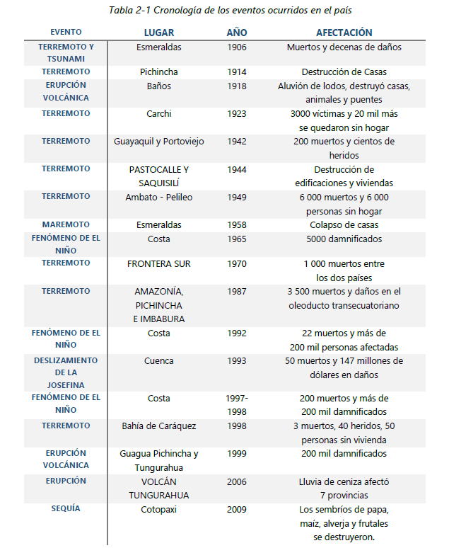
Cronología de los eventos ocurridos en el Ecuador, siglos XX - XXI

Slide 4
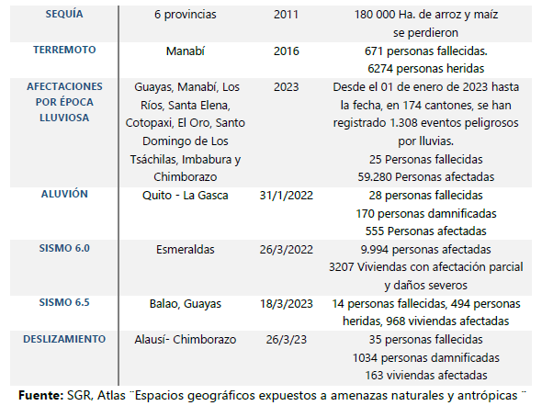
SGR (2023). Plan Nacional para la Reducción de Riesgos en Ecuador. Samborondón. Ecuador.

Slide 5
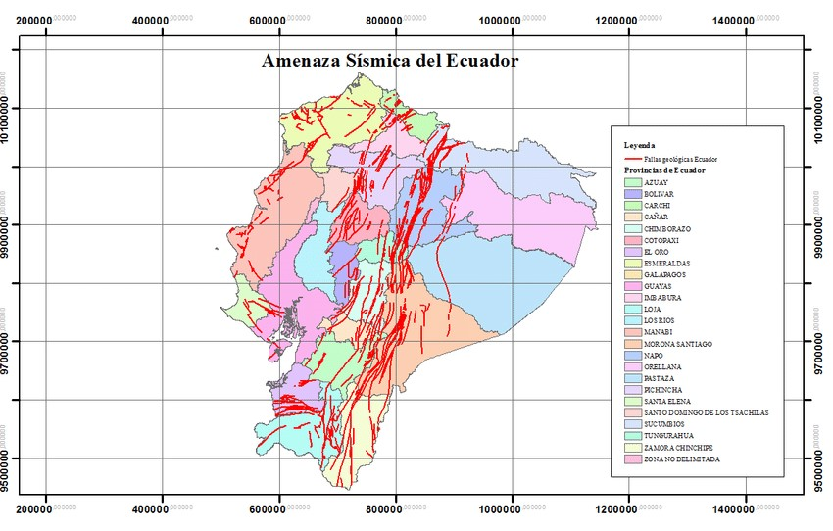

Slide 6
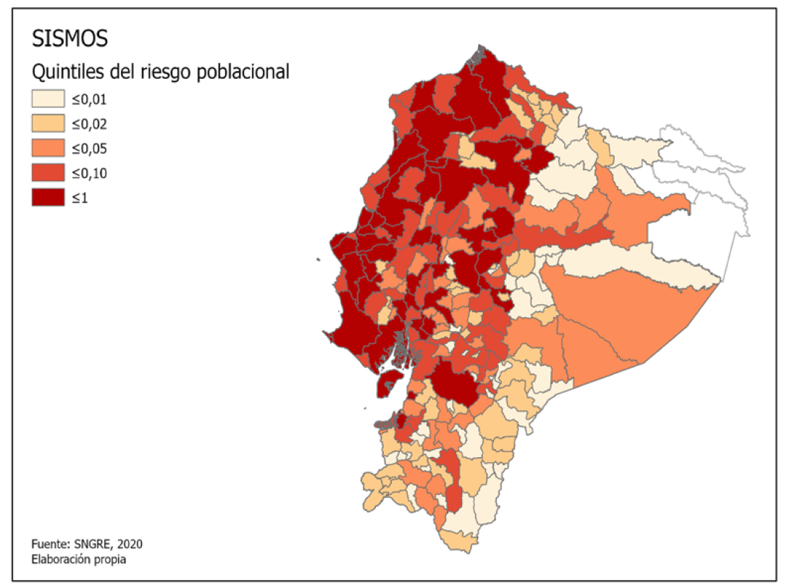
https://www.igepn.edu.ec/mapas/peligro-sismico/mapa-peligro-sismico.html

Slide 7
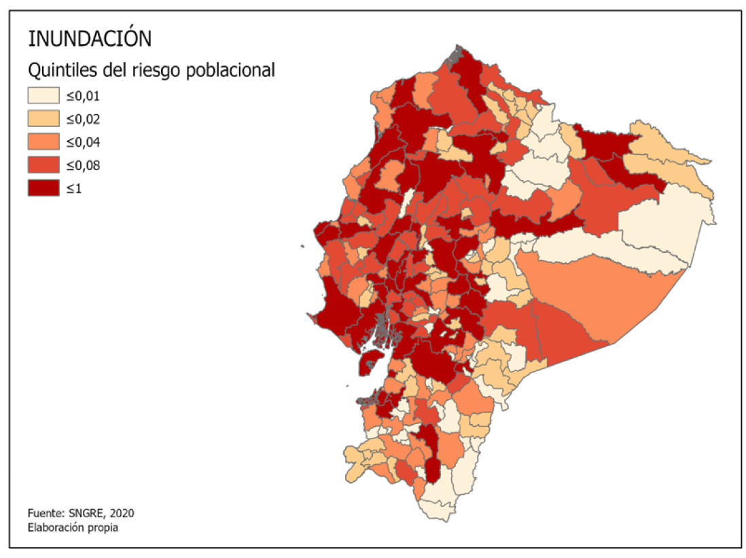

Slide 8
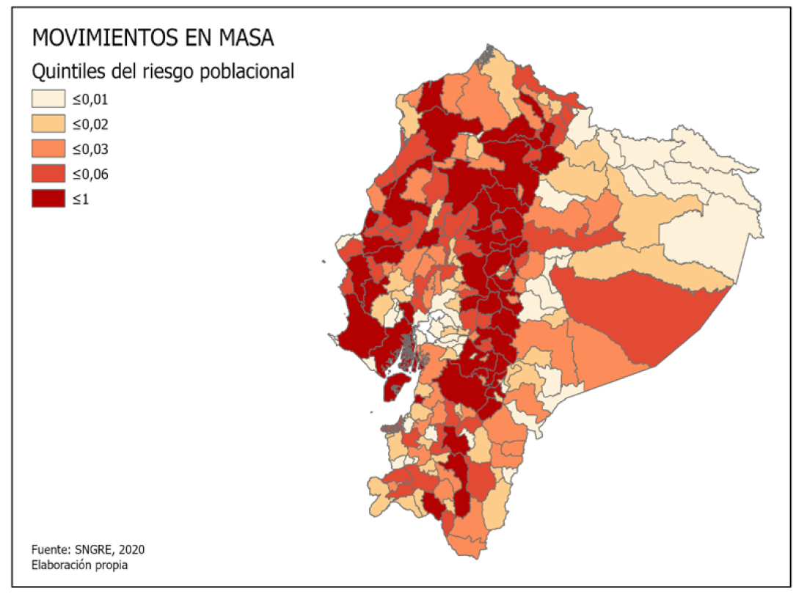

Slide 9
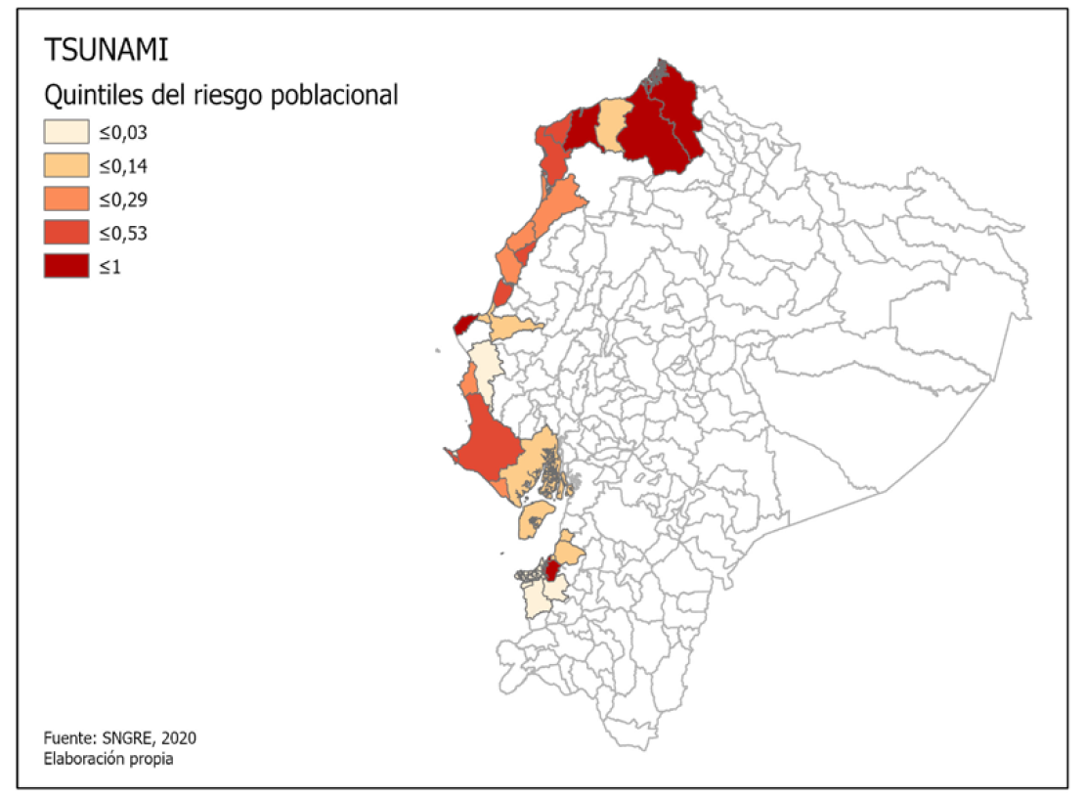

Slide 10
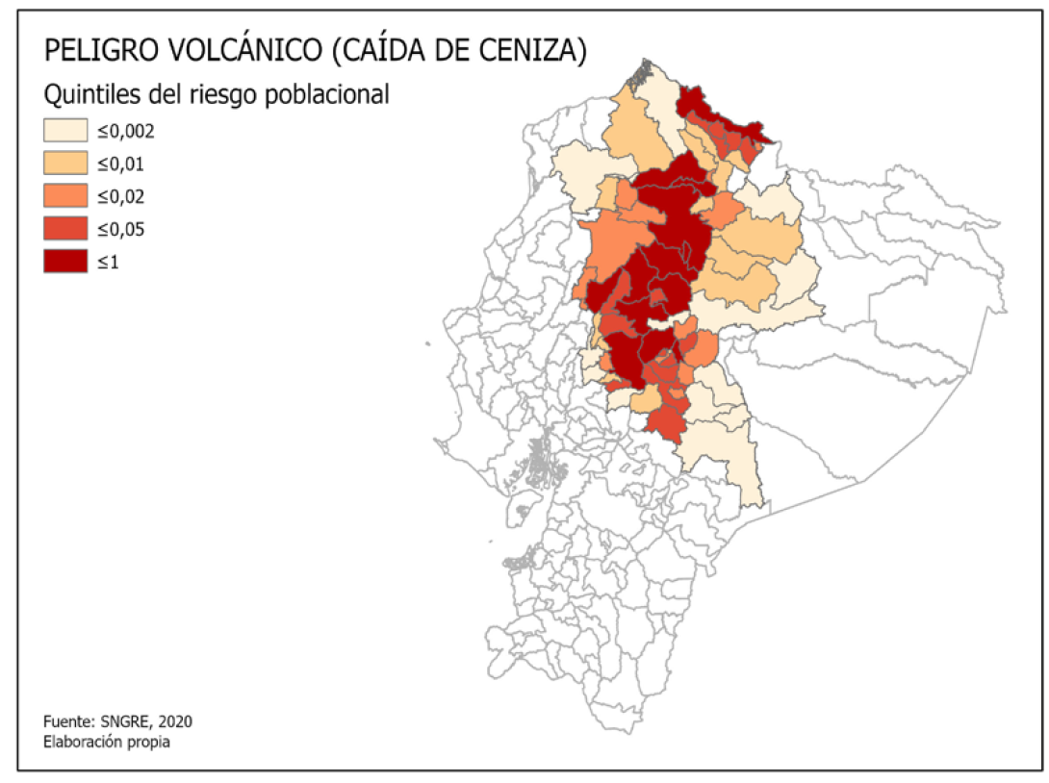

Slide 11
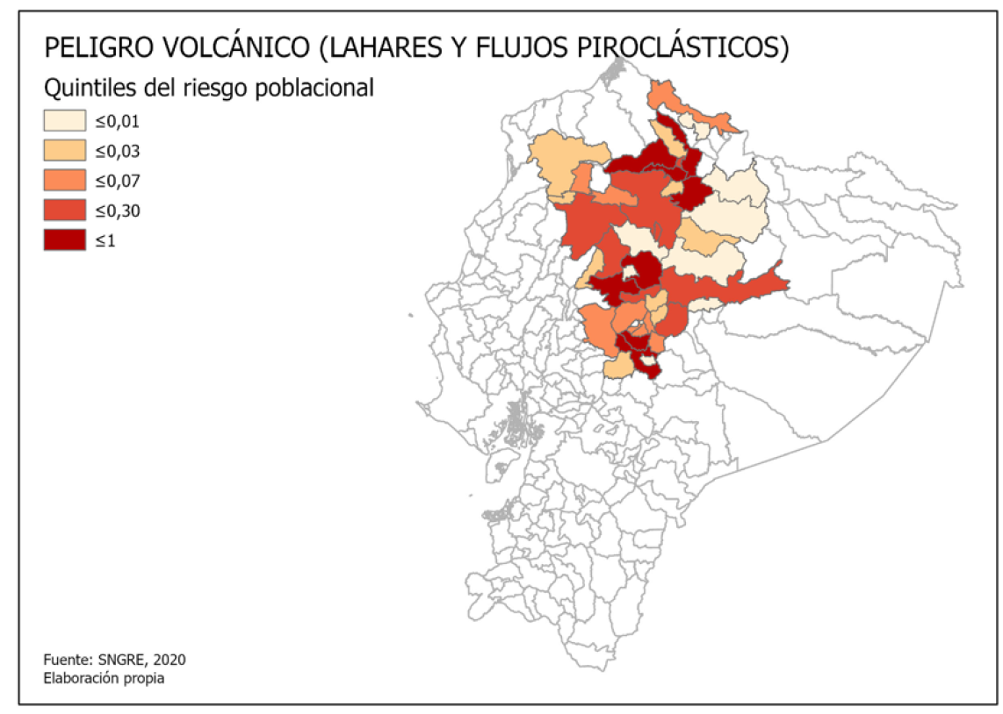

Slide 13
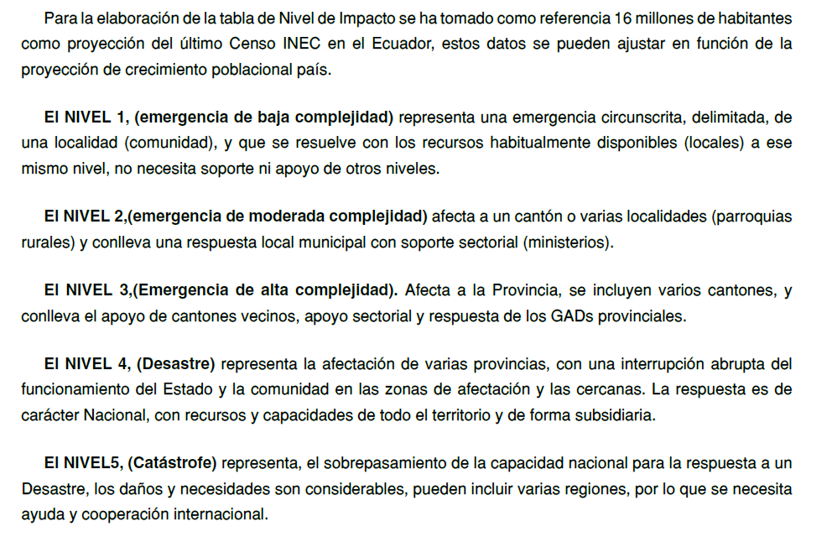

Slide 14
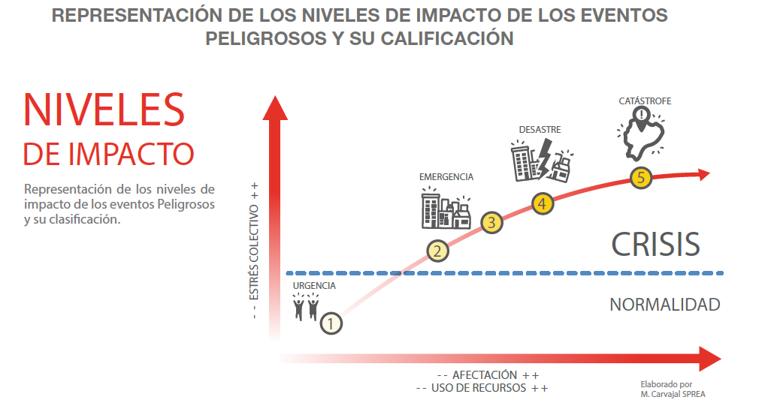

Slide 15
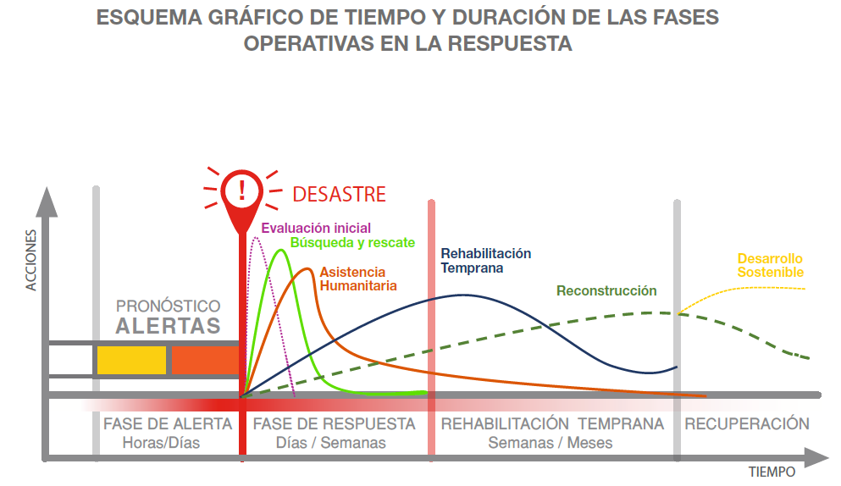
Secretaría de Gestión de Riesgos agradece el apoyo brindado en la realización del Plan Nacional de Respuesta ante Desastres al Banco Mundial, a la Organización CARE y ECHO - Comisión Europea. Primera edición, Abril 2018

Slide 16
STAR-H: Evaluación estratégica del riesgo de emergencias y desastres en establecimientos de salud. Washington, D.C.; 2022. Organización Panamericana de la Salud.

Slide 17
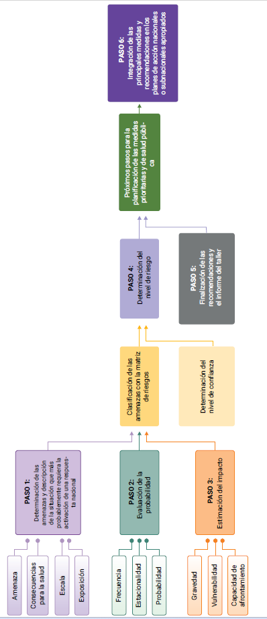
Herramienta estratégica para la evaluación de riesgos. Conjunto integral de herramientas para la evaluación multiamenaza del riesgo de emergencias de salud. Washington, D.C.: Organización Panamericana de la Salud; 2022.

Slide 18
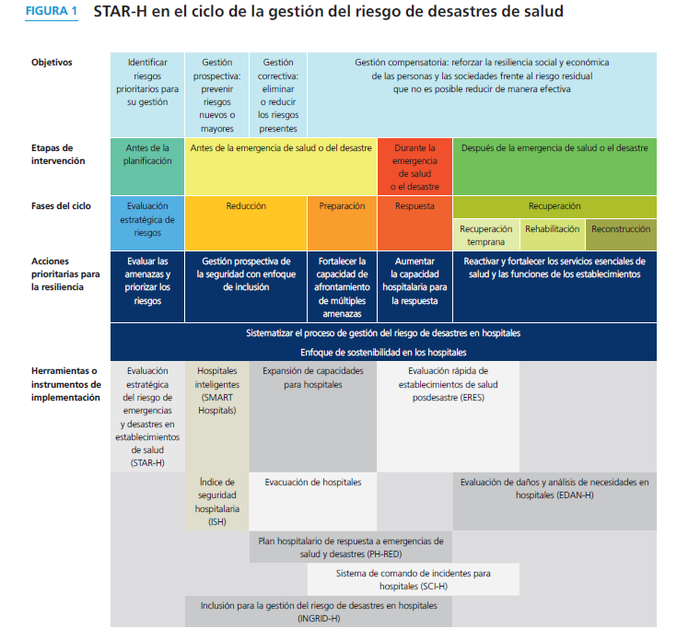
STAR-H: Evaluación estratégica del riesgo de emergencias y desastres en establecimientos de salud. Washington, D.C.; 2022. Organización Panamericana de la Salud.

Slide 19
AMENAZA
Proceso, fenómeno natural
o de actividad humana que puede ocasionar muertes, lesiones u otros efectos en
la salud, daños a los bienes, disrupciones sociales y económicas o daños ambientales.
VULNERABILIDAD
Condiciones determinadas por factores o procesos físicos, sociales, económicos y ambientales que aumentan la susceptibilidad de una persona, una comunidad, los bienes o los sistemas a los efectos de las amenazas.
RIESGO
Probable pérdida de vidas o daños ocurridos en una sociedad o comunidad en un período de tiempo específico, que está determinado por la amenaza, vulnerabilidad y capacidad de respuesta.
CAPACIDAD
Combinación de fortalezas, atributos y recursos disponibles en una organización, comunidad o sociedad que pueden utilizarse para gestionar y reducir los riesgos de desastres y reforzar la resiliencia.

Slide 20
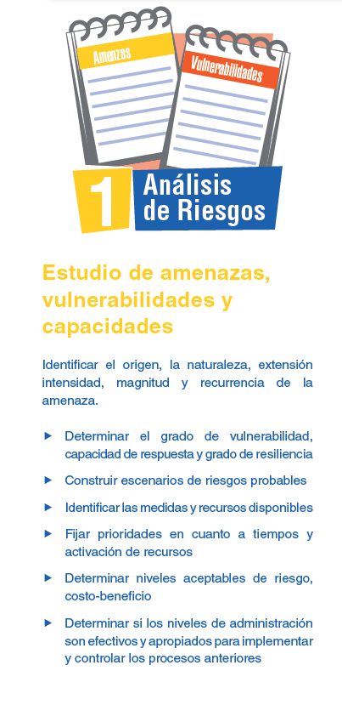
Servicio Nacional de Gestión de Riesgos y Emergencias (SNGRE). Guía de Gestión del Riesgo de Desastres para la Comunidad, 2018

Slide 21
Trabajo grupal No. 1
Análisis del Riesgo

